Slide 1




K8s 통합운영환경 사례 Sangwon Choi

Slide 2
K8s Monitoring&Logging cluster
목차
K8s 모니터링&로깅 클러스터 플랫폼 구축 Workflow통합 모니터링이란
Kubernetes 기본 아키텍쳐
과제 목표
실제 구축 Sample Preview
Lesson learned

Slide 3
K8s Monitoring&Logging cluster
K8s 모니터링&로깅 클러스터 플랫폼 구축 Workflow
목적 : 통합모니터링 클러스터 구축을 위한 모니터링&로깅 클러스터 구축
기간 : 8Months
수행 역할 :
통합 모니터링 클러스터 구축
통합 로깅 클러스터 구축
기술 내재화를 위해 고객사 내부 Confluence에 아키텍처 및 구축 과정 문서화
실제 개발환경 운영에서의 trouble shooting and Optimization
1.
요구사항 분석 및 설계
2.
K8s 통합 모니터링 & 로깅 클러스터 구축
3.
대시보드 구축
4.
삼성 클라이언트와의 설명 세션
5.
프로젝트 문서 작업
(운영 매뉴얼 등)
6.
운영팀 인수인계 세션
7.
K8s 모니터링 & 로깅 클러스터 구축 종료
내부 Confluence에 관련 문서 작성 (계속)

Slide 4
K8s Monitoring&Logging cluster
Kubernetes 기본 아키텍쳐
통합 운영환경 부분!
컨테이너 플랫폼 아키텍처
추진(제안) 범위
App Definition & Development
기술 고도화
Continuous Integration & Delivery
Application Definition & Image Build
Platform Deploy 영역 : 1단계 DKS 표준 아키텍처를 적용한 EKS Anywhere (AWS EKS On Premise)
Expansion of k8sC 영역 : CNCF 솔루션 선정 및 1단계 DKS 표준 아키텍처를 적용한 Pilot 수행 (Candidates: kube-vip, kubeEdge, KubeVirt, EofOB)
연계 대상
Provisioning
Observability & Analysis
DS Cloud Portal
Automation & Configuration
Monitoring
Container Registry
Logging
Tracing
통합 운영 환경 강화
Platform 영역 : Backup & Recovery
Observability & Analysis 영역 : Monitoring, Logging, Tracing
Security & Compliance : 이미지 보안 취약성 점검 및 실행 환경 보안위협 탐지 솔루션 구현
Platform
Container Orchestration & Management
Installer
Service Proxy
Service Discovery
Service Mesh
…
Multi Cluster
Scheduling & Orchestration
클러스터 셀프서비스
Self Service (CLI)
Runtime / Virtualized Infra
DS Cloud Portal : DS Cloud 포탈과 연동을 통한 K8s 클러스터 프로비저닝 자동화 구축
Self Service : 반도체 반의 DKSCLI 개발
Dashboard
Software Defined Compute
Software Defined Storage
Container Network Interface (CNI)
Backup & Recovery
vSphere
OpenStack
신규 K8s 플랫폼
Windows
x86 (GPU)
Windows : Windows 서버 기반 K8s 클러스터 구축
보안
업무 확장 지원
Security & Compliance
2선지원 : GPU 및 MSA, Namespace 업무 적용 시 기술 지원

Slide 5
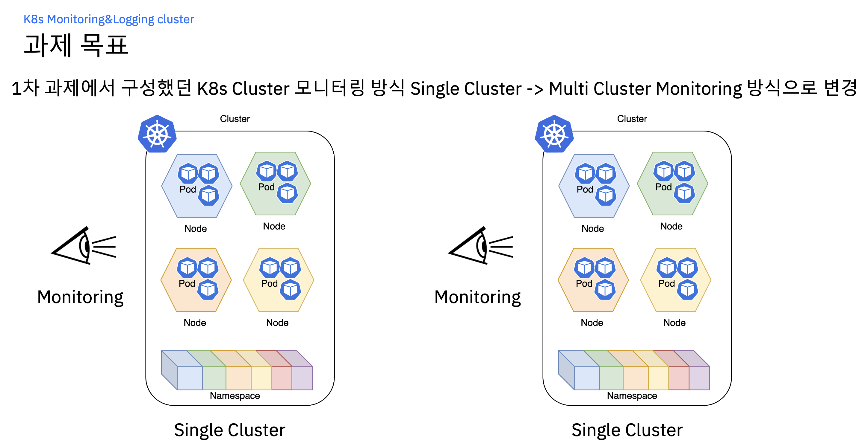

Slide 6
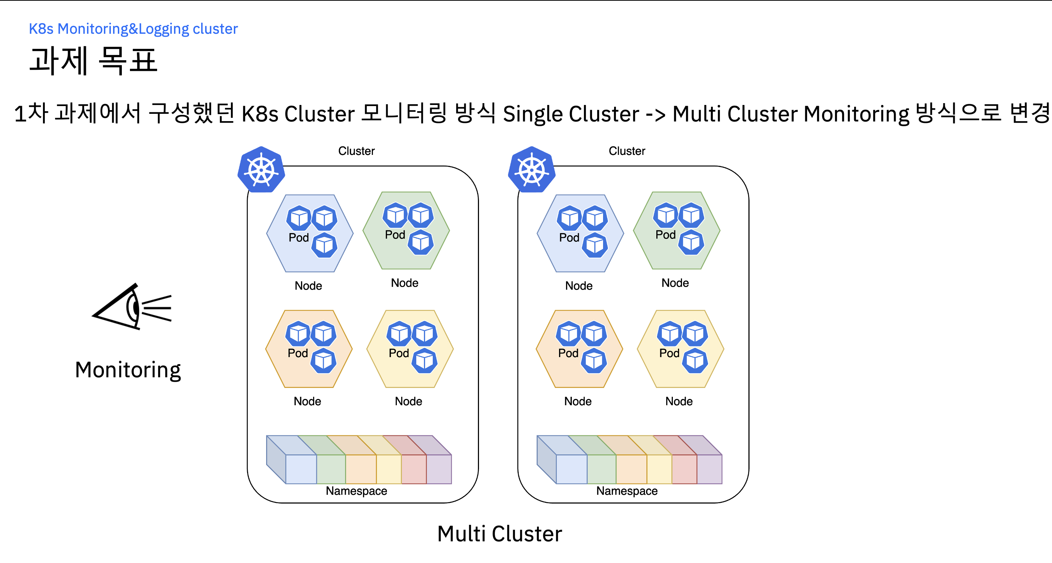

Slide 7
K8s Monitoring&Logging cluster
K8s 모니터링 클러스터 요구분석사항
고객의 다양한 요구와 제약사항을 극복해내는 것이 Challenge!
항목 | 요구분석사항 | 요구분석사항 (상세)
Monitoring | Build MultiCluster Monitoring Cluster Build MultiCluster Dashboard | Airgapped 제약상황에서의 외부 Resource 접근 (Plugin) Thanos를 이용한 멀티 클러스터 모니터링 구축 PromQL을 이용한 Grafana 대시보드 구축 Prometheus에 SideCar를 삽입해 Object Storage로의 Metric 전송 Ldap Integration을 통해 사용자 제어관리 사용자별 액세스할 수 있는 대시보드 제어 고객사 Branding을 나타낼 수 있는 Image Customizing 개발 운영 도중 발생하는 문제 Trouble Shooting
공통 | 문제 상황 Trouble Shooting 및 History 기록 구축 절차 상세히 기록

Slide 8
K8s Monitoring&Logging cluster
K8s 모니터링 클러스터 요구분석사항 Challenge
요구사항에 알맞은 Thanos Components의 사용
Pull 방식의 Thanos Product 및 Sidecar Injection
gRPC를 http로 변환하기 위한 Envoy와 인증을 위한 TLS signed

Slide 9
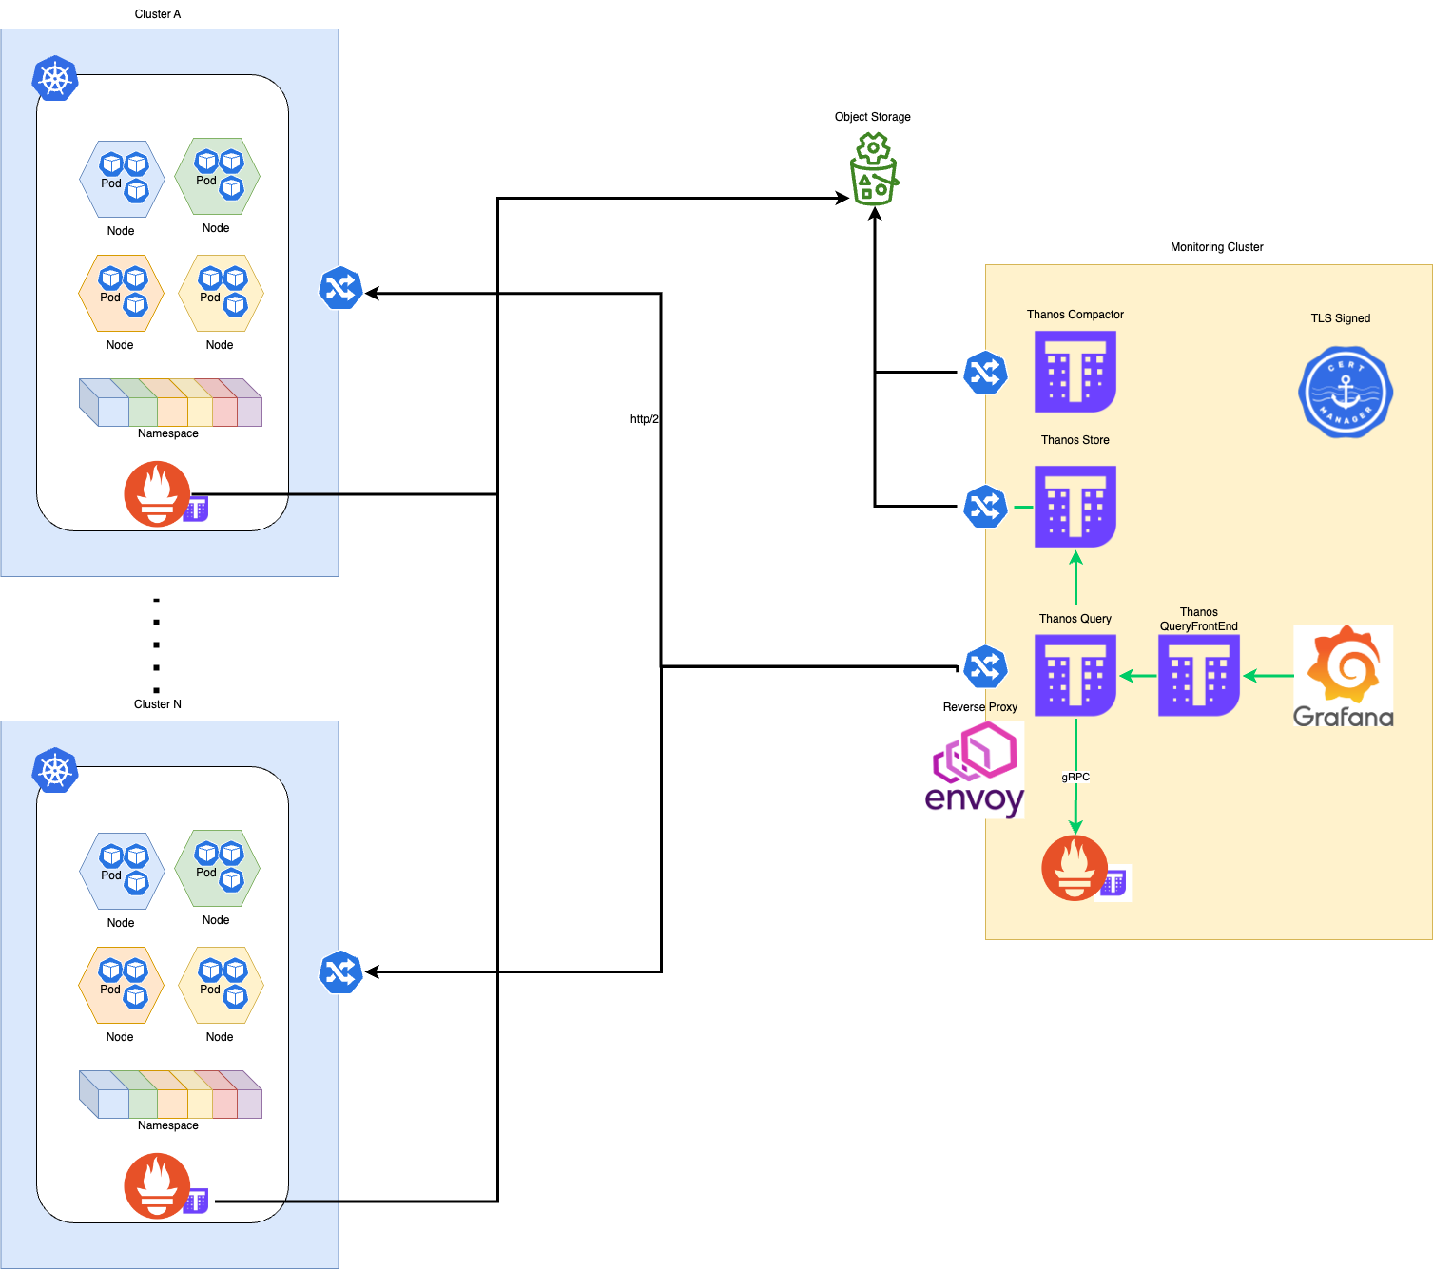
K8s Monitoring&Logging cluster
K8s 모니터링 클러스터 기본 아키텍쳐

Slide 10
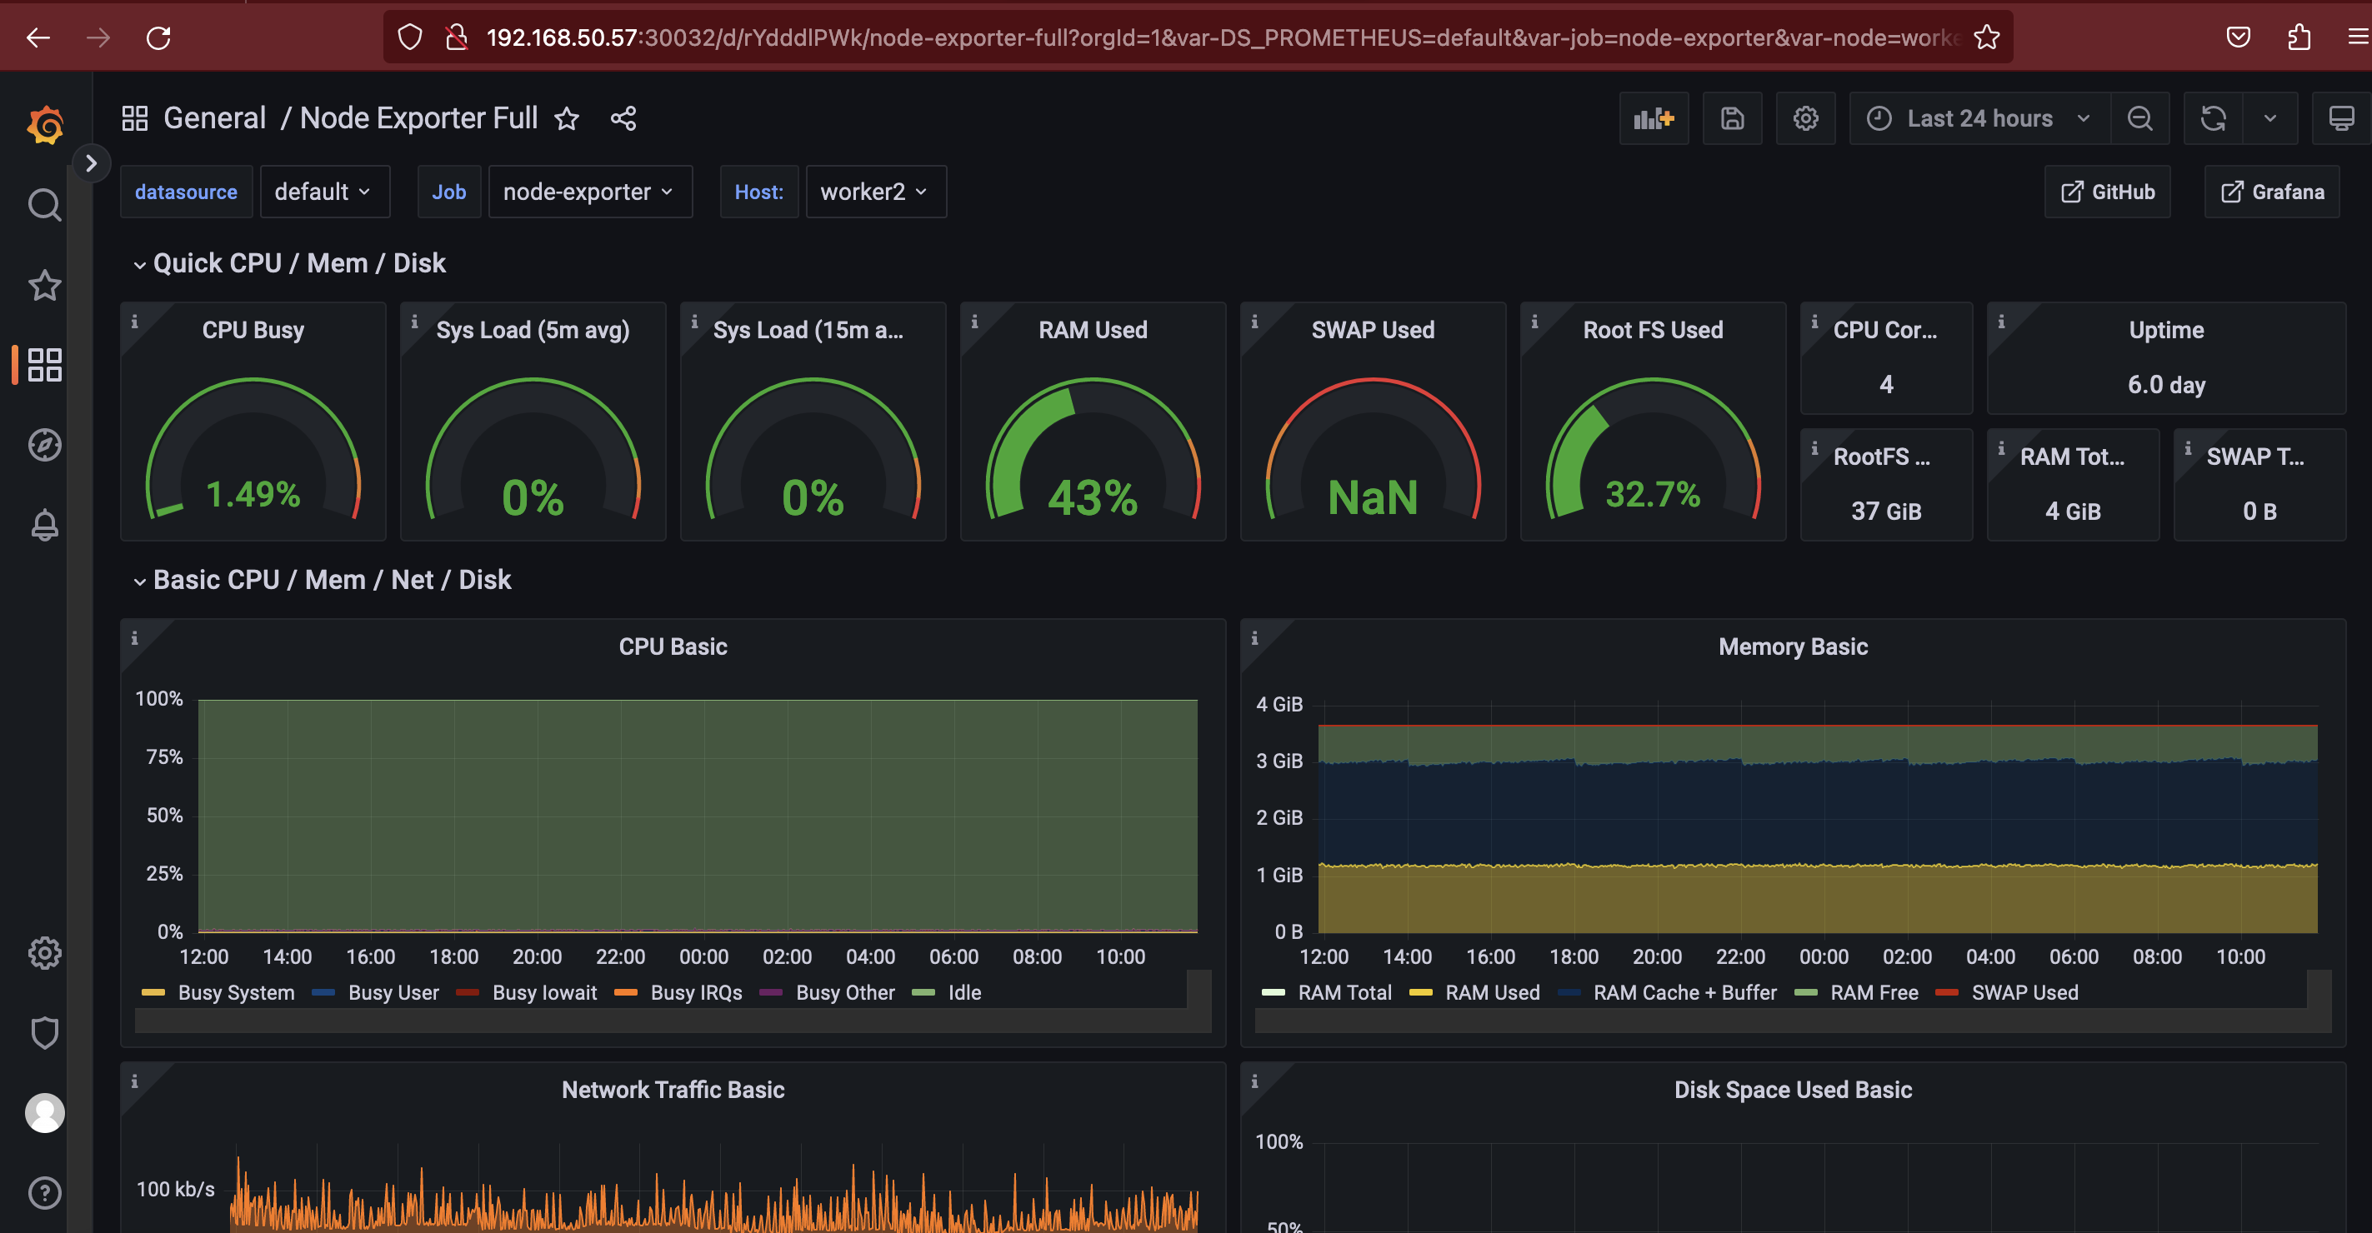
K8s 모니터링 실제 Sample Preview
K8s Monitoring&Logging cluster

Slide 11
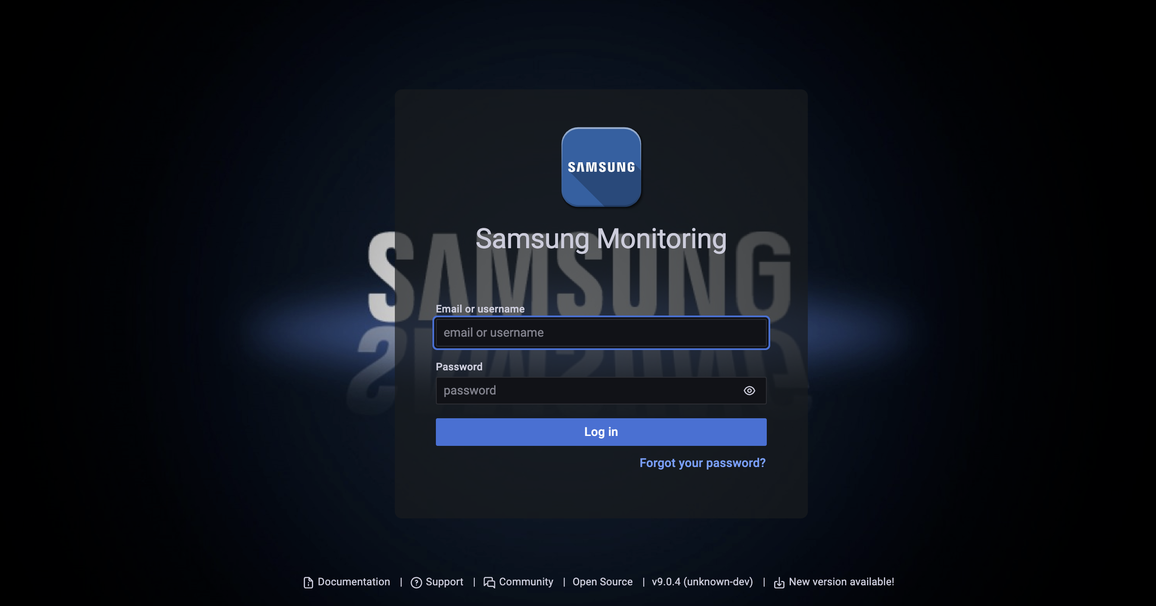
K8s 모니터링 클러스터 요구분석사항
K8s Monitoring&Logging cluster
좋은 평가를 받았었던 Custom Branding

Slide 12
K8s Monitoring&Logging cluster
K8s 로깅 클러스터 요구분석사항
멀티 클러스터 상황에서 다양한 로그 취합 및 Resource관리가 Challenge!
항목 | 항목 | 요구분석사항
Monitoring | Build OpenSearch Cluster Logging Cluster Build MultiCluster Logging Dashboard | Airgapped 제약상황에서의 외부 Resource 접근 Logging 제품군 Research 및 고객제안 Helm Chart 및 Template를 이용한 Repository 구성 및 설치 Opensearch Cluster 구성 (Coordinator – Cluster Manager – Data) Index와 Index State Management Strategy 구축 및 수립
공통 | 문제 상황 Trouble Shooting 및 History 기록 구축 절차 상세히 기록

Slide 13
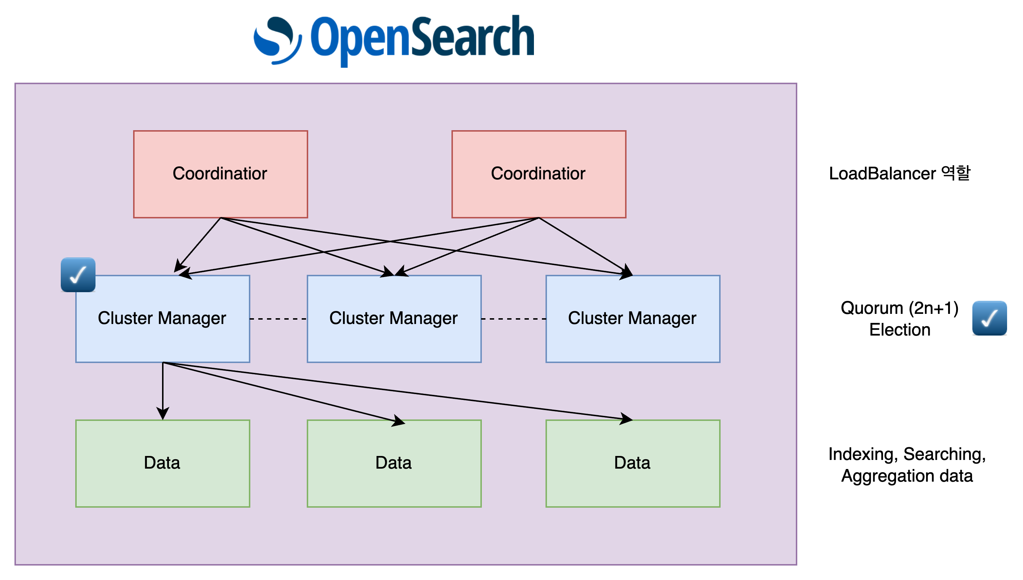


K8s Monitoring&Logging cluster
K8s 로깅 클러스터 기본 아키텍쳐
Log Data

Slide 14
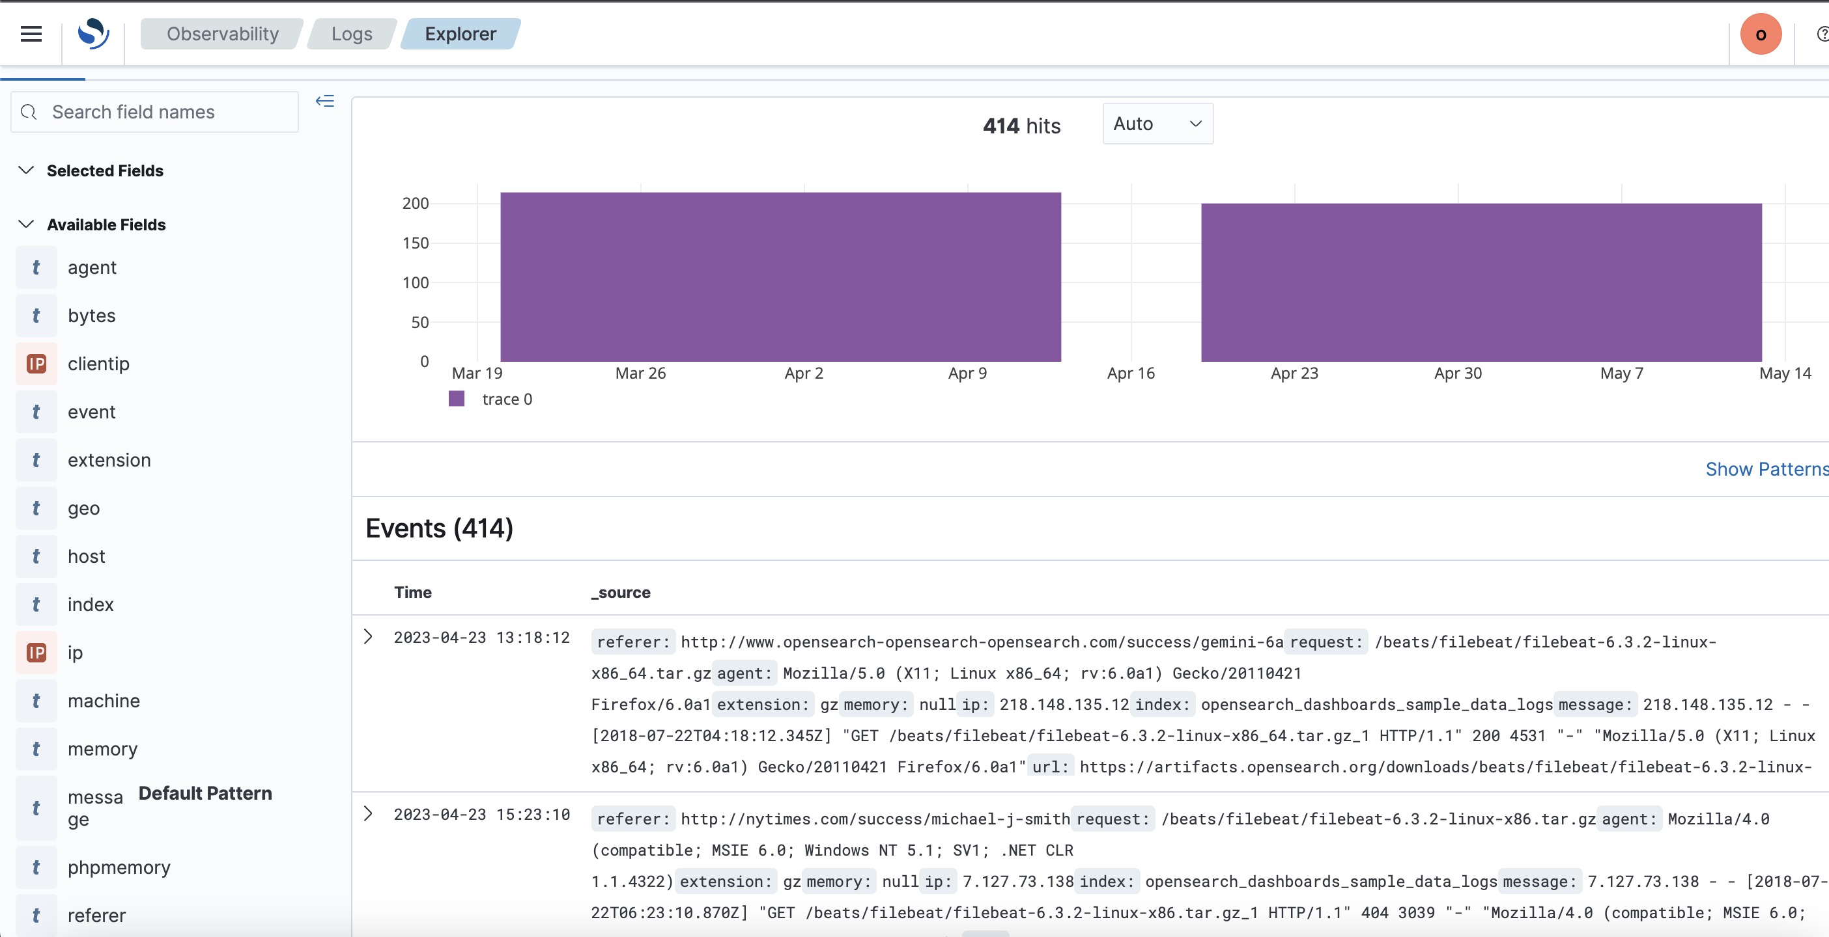
K8s Monitoring&Logging cluster
K8s 로깅 클러스터 구축 Sample

